Slide 1
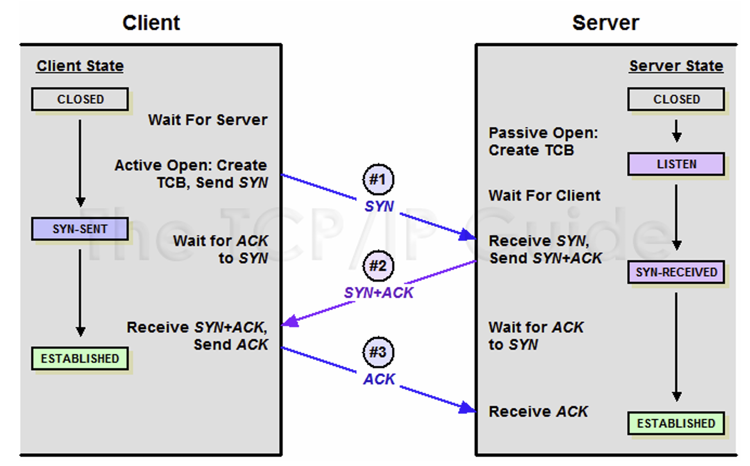
TCP의 연결성립: 3-웨이 핸드셰이크

Slide 2
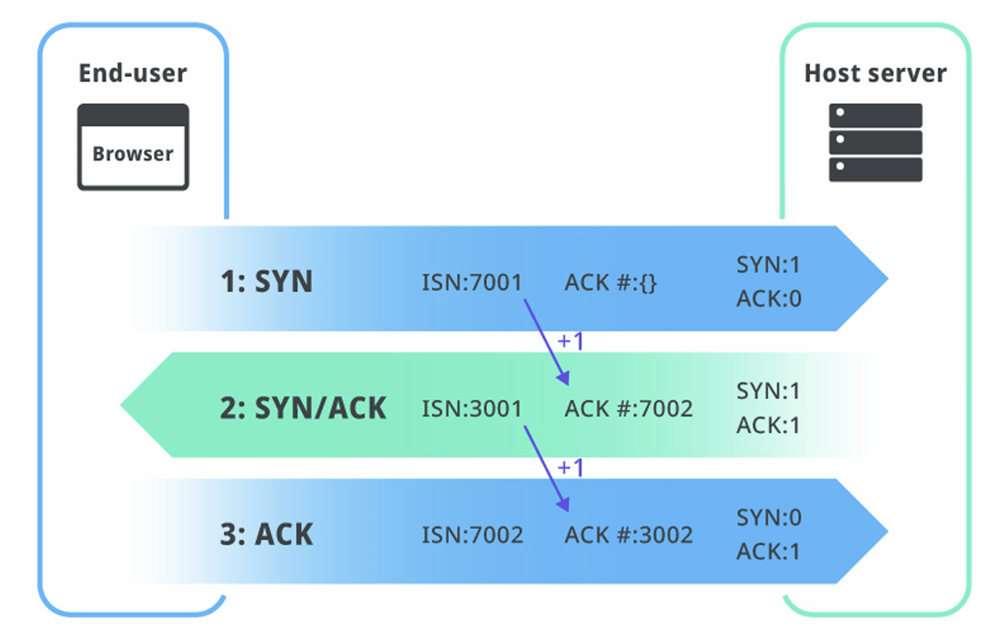
● SYN:synchronization의 약자, 연결 요청 플래그
● ACK:acknowledgement의 약자, 응답 플래그
ISN : TCP(Transmission Control Protocol) 기반 데이터 통신에서 각각의 새 연결에 할당된 고유한 32비트 시퀀스 번호를 나타냄. TCP 연결을 통해 전송되는 다른 데이터 바이트와 충돌하지 않는 시퀀스 번호를 할당하는데 도움.

Slide 3
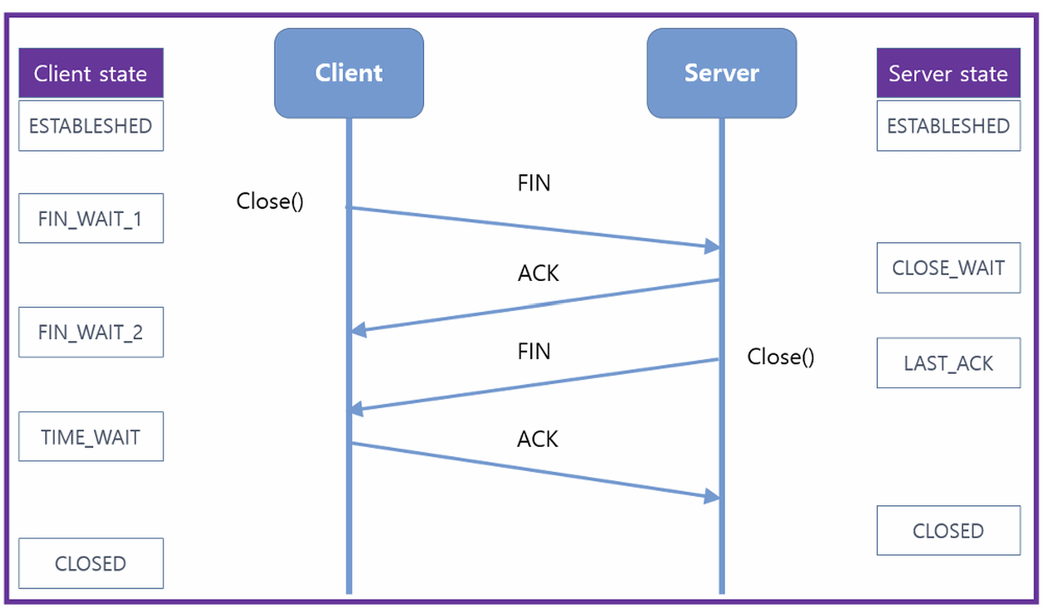
TCP의 연결해제: 4-웨이 핸드셰이크
TIME_WAIT는 지연 패킷 등이 발생했을 때 데이터 무결성을 해결하기 위해 패킷을 기다리는 시간

